Slide 1
Número de práctica: 9
Actividad: Triqui de servicio al cliente
Nombre del coach: Carolina Gómez
Nombre del coachee: Yosandi Corona
Fecha: 12/08/2020
COACHING PLAY

Slide 2
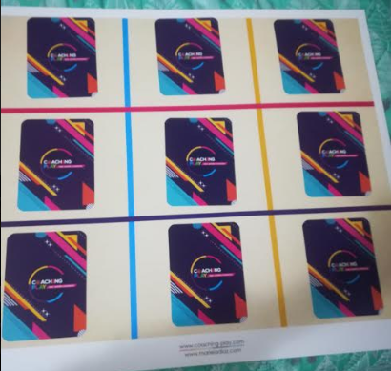
FOTOS DE LA SESIÓN

Slide 3

FOTOS DE LA SESIÓN

Slide 4
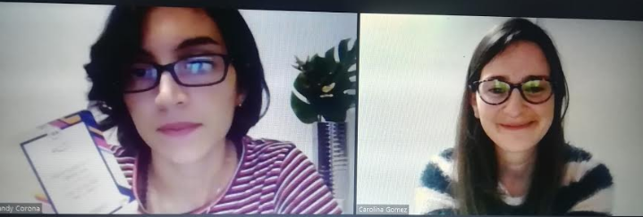
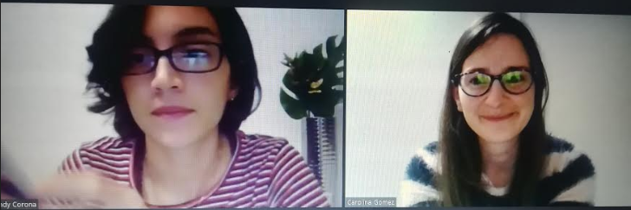
FOTOS DE LA SESIÓN

Slide 5
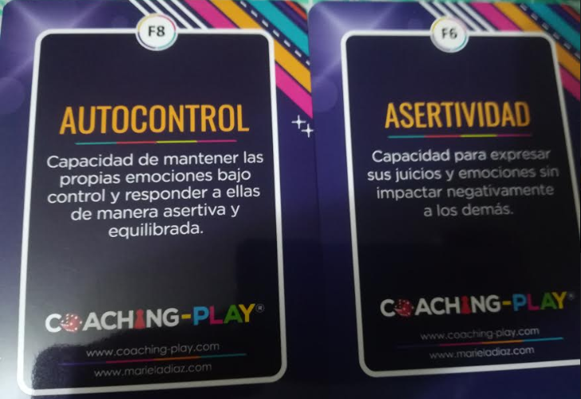
FORTALEZAS ENTREGADAS
POR EL COACH

Slide 6
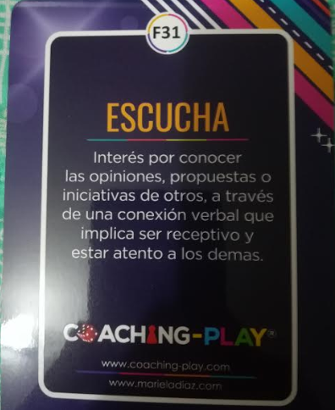
FORTALEZA IDENTIFICADA
POR EL COACHEE

Slide 7
FORTALEZA IDENTIFICADA
POR EL COACHEE
Fortalezas | Oportunidades
Comunicación asertiva Manejo de emociones: autocontrol Solución de problemas Recursividad Actitud positiva Servicio al cliente Capacidad de relacionarse y comunicarse Paciencia Cumplimiento | No tomar las situaciones que suceden con los clientes o sus reacciones de manera personal, asumirlo netamente como una situación profesional.

